Slide 1

HANABANG(하나방)
최종 프로젝트 발표
PRESENTER. 김혜주
아파트 정보 제공
대출 상담/한도조회
Notes:
안녕하십니까. 아파트 관련 금융 서비스 하나방을 소개할 김혜주입니다.

Slide 2
1. Overview
2. 하나방이란
3. 사용 기술
4. 하나방의 강점
5. 시나리오
6. 부가 기능
7. DB 설계도
INDEX
Notes:
목차는 다음과 같습니다

Slide 3







1
Overview
프로젝트 배경
“복잡한 부동산 관리,
실질적인 자문이 필요하네!”
부동산 컨설팅
이 외 부동산 관련 서비스
Notes:
프로젝트 배경에 대해 설명해드리겠습니다. 일단 타행을 먼저 조사해 보았습니다. 국민은행 은 부동산 관련 서비스 리브온을 운영하고 있고,
우리은행은 아파트에 따른 대출한도조회 서비스를 제공하고 있습니다.
하나은행은 하나라운지 안의 [골드 클럽]에 들어가면 부동산 전문가가 컨설팅을 도와주지만, 이외에 부동산 관련 서비스가 없어 하나방을 기획하게 되었습니다.
ㄴ 우리가 왜 골드 클럽만 하겠어????
KB국민은행, 우리은행은 대출과 관련하여 부동산 서비스를 운영하고 있습니다.

Slide 4



2
하나방이란
프로젝트 설명
하나방
실거래가 정보를 제공
대출 한도 조회
온라인 상담
Notes:
제 프로젝트인 하나방을 간략하게 설명드리겠습니다.
하나방은 실거래가 정보를 제공해주고, 대출한도 조회, 온라인 대출 상담을 할 수있는 서비스입니다.

Slide 5




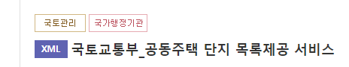










3
사용 기술
언어
프레임워크
DB
형상관리
서버
Notes:
하나방의 사용기술 설명드리겠습니다.
파이썬으로 오픈API를 연동하여 실제 데이터로 데이터베이스를 구축
웹소켓으로 상담사와 손님간의 실시간 온라인 상담을 가능하게 하였습니다.

Slide 6
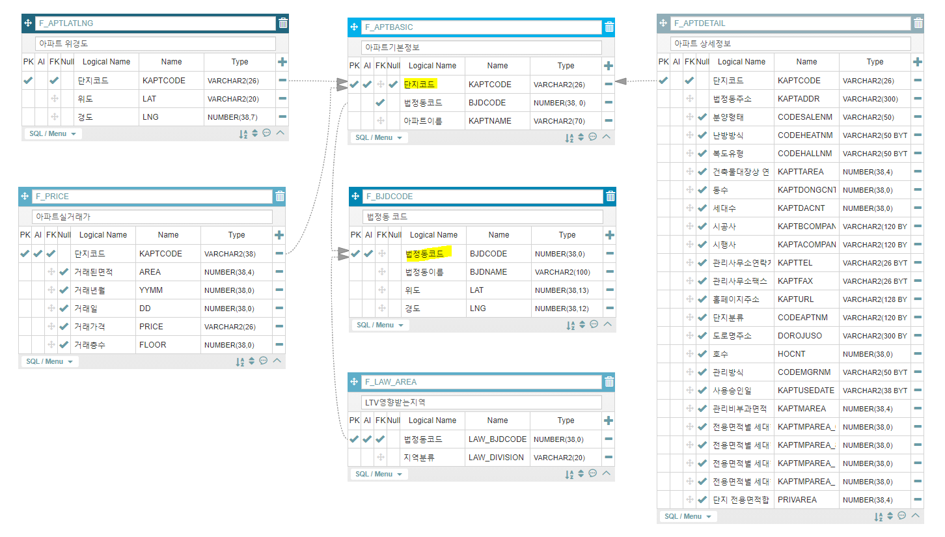
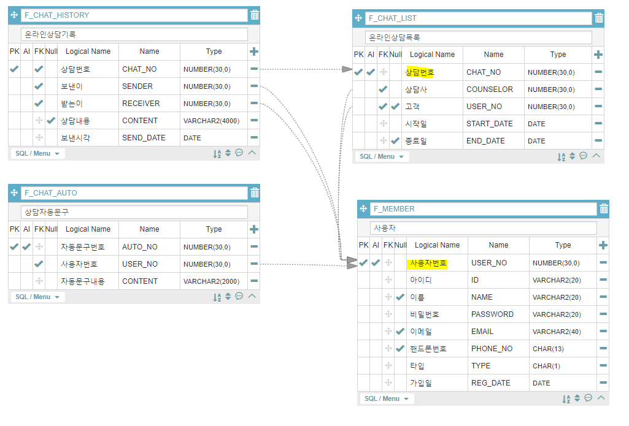
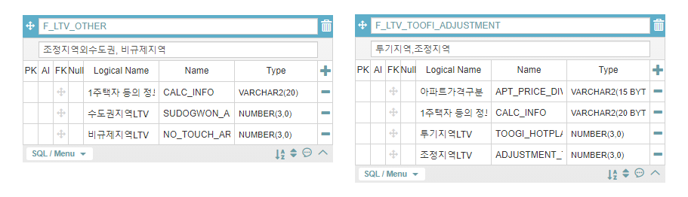
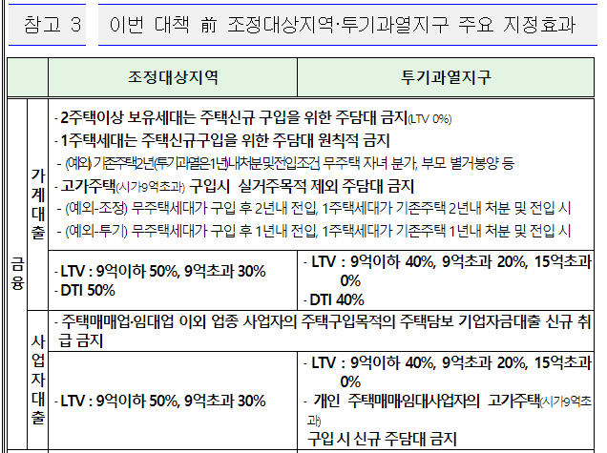
4
DB설계도
아파트 관련 테이블
상담 관련 테이블
LTV 관련 테이블
LTV(Loan TO Value)는 담보 대비 대출금액의 비율을 나타내는 지표로, 주로 주택 담보 대출의 대출가능 금액을 산출할 때 사용합니다.
예를 들어 주택 가격이 2억이고, LTV가 70%라면 대출액의 최대한도는 1억 4000만원이 됩니다.
Notes:
하나방에 대해 자세히 설명드리기 전에 ERD를 먼저 보여드리겠습니다.
저는 데이터베이스를 설계할때, 아파트, 상담, LTV 를 주제로 테이블을 구성했습니다.
LTV테이블은 하단의 표를 참고하여 설계하였습니다.

Slide 7


4
하나방의 강점
Web Socket
Map
실시간 상담/알림 가능
상담사에게 자동문구를 제공 → 상담사의 부담 줄임
상담 내용/ 대출PDF 다운로드
Map의 bounds(지도의 영역)을 이용해 데이터 불러옴 → 지연시간 최소화
아파트/지역 검색
Data
Etc
DB구축 시, python과 공공데이터로 실제 데이터 추출
지역에 따라 다른 실제 LTV적용 → 정확성
아파트 실거래가 시각화
상담 기록 조회 시, paging 처리
대출한도조회 시, 실거래가 기반으로 금액 자동 입력 → 편리성
다수 페이지 AJAX로 구성
LTV(Loan To Value)는 담보 대비 대출금액의 비율을 나타내는 지표로, 주로 주택 담보 대출의 대출가능 금액을 산출할 때 사용합니다.
예를 들어 주택 가격이 2억이고, LTV가 70%라면 대출액의 최대한도는 1억 4000만원이 됩니다.
Notes:
이제 본격적으로 하나방의 강점을 말씀드리겠습니다.
[페이지넘김]
데이터 구축시 공공데이터를 사용하여 실제 데이터를 추출하였습니다. 또한 지역에 따라 다른 LTV를 적용함으로써 대출한도조회의 정확도를 높였습니다.
[페이지 넘김]
웹소켓을 사용하여 실시간 상담 및 알림을 가능하게 하였습니다. 상담 중에 대출상품PDF을 다운 받을 수 있도록 하였습니다. 뿐만 아니라 상담 요약 내용도 엑셀 파일로 다운로드 받을 수 있도록 하였습니다
[페이지 넘김] etc와 map 대본 줄이기
다음은 지도쪽입니다. 데이터가 많다 보니 지도를 로딩하는데 시간이 오래걸린다는 것을 깨닫고 지도의 BOUNDS를 이용하여 보이는 영역에 있는 데이터만을 불러와 로딩속도를 개선하였습니다.
[페이지 넘김]
대부분의 페이지를 AJAX를 사용하여 개발함으로써 사용자가 서비스를 이용하는데, 끊기는 느낌이 없도록 하였습니다.

Slide 8


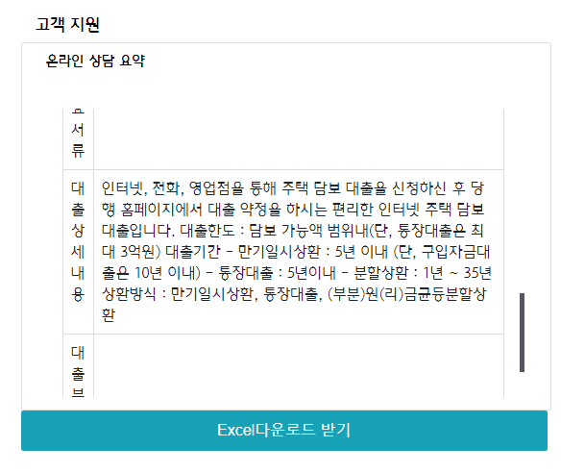
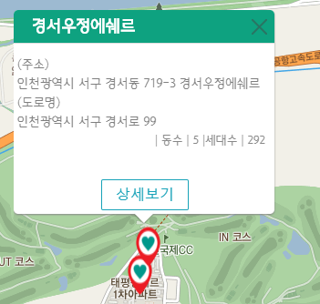
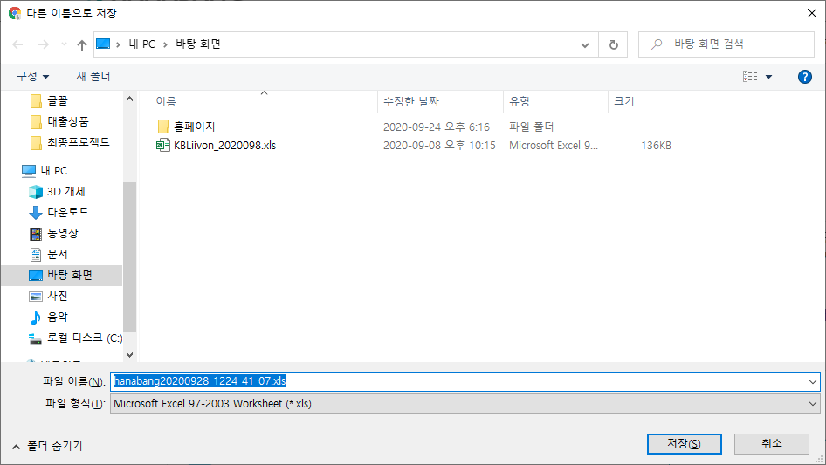
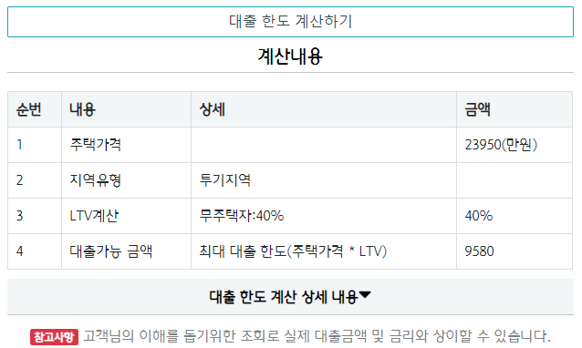

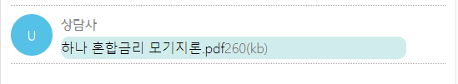
5
시나리오 및 주요 기능
사용자
상담사
1. 아파트를 검색/클릭
2. 지역 아파트 목록/ 아파트 상세정보
3. 아파트의 대출한도 계산
4. LTV와 실거래가 조합하여 한도 계산
5. 상담 요청
6. 상담사 매칭
7. 실시간 대화
Notes:
이제 시나리오를 말씀드리며 주요 기능을 설명하겠습니다. 하나금융티아이에 입사한 혜주는 청라 근처에 아파트를 구하고 싶습니다.
청라동의 아파트를 검색하고, 특정아파트를 클릭합니다. 아파트의 상세 정보를 보고 대출이 얼마나오는지 대출 한도를 계산합니다.
보유 재산으로 아파트를 매입할수 있기 때문에 주택담보대출을 알아보기 위해 상담사와 연결을 시도합니다.
상담사가 중간에 대출상품 PDF를 보내 혜주는 대출 상세 내용을 읽어 봅니다.
상담을 마치고 상담사는 상담을 한 내용을 요약하여 혜주에게 보내고 혜주는 그것을 엑셀로 다운받아 꼼꼼히 읽은 후, 은행에 가서 행복한 내집 마련에 성공합니다!

Slide 9

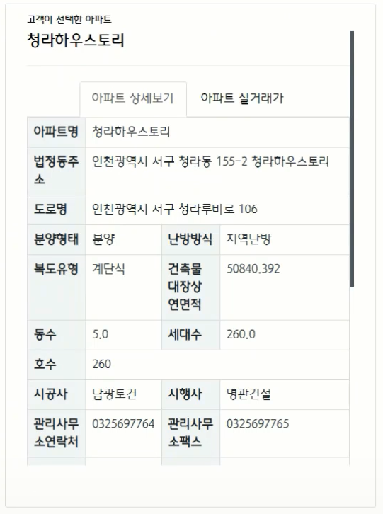
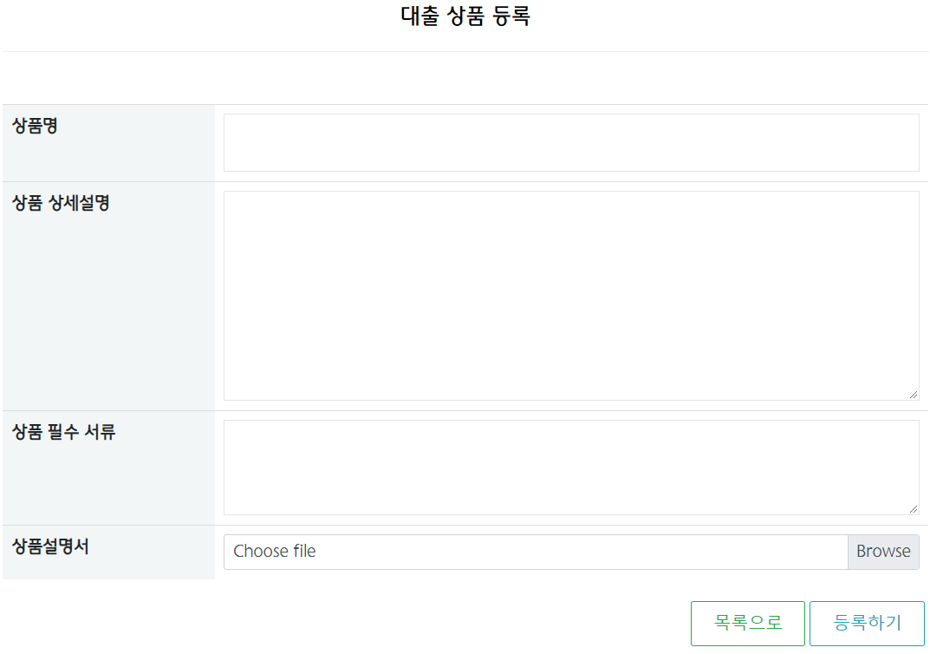
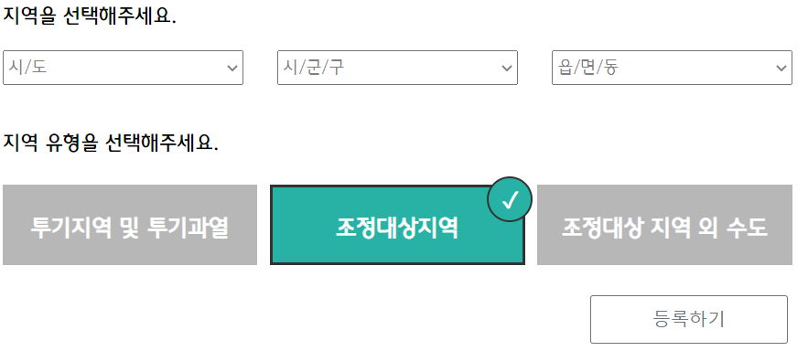
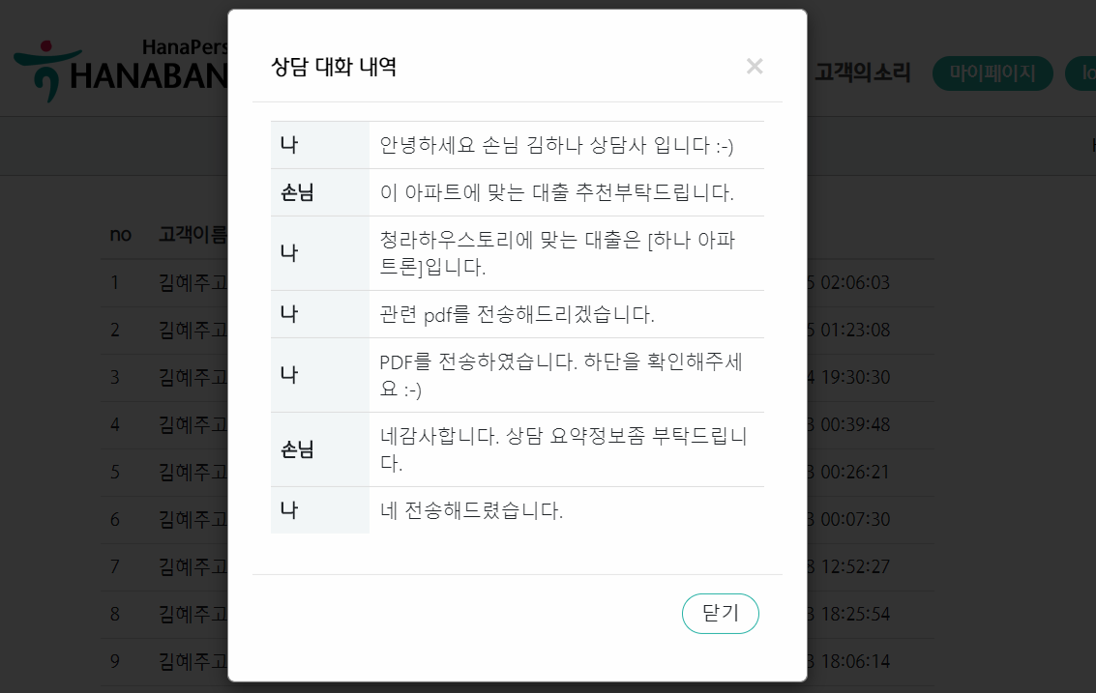
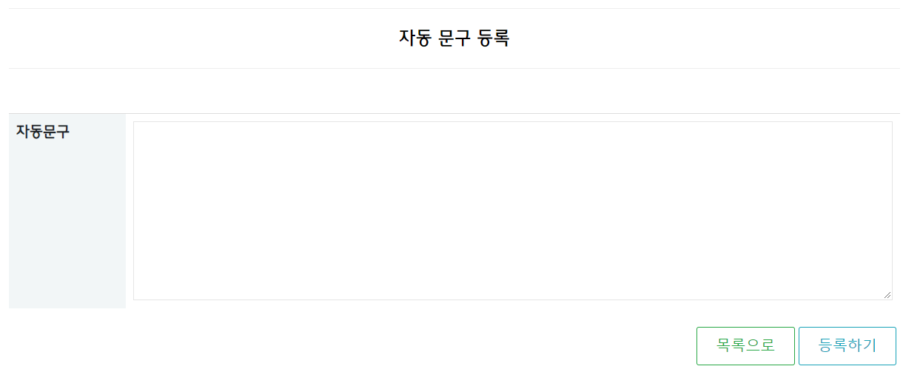
6
부가기능
상 담 사
관 리 자
지역별 LTV
대출 상품
자동 문구
상담 시 사용자가 선택한 아파트 정보 확인
상담 내역 조회
등록가능

Slide 10
HANABANG(하나방)
최종 프로젝트 발표
PRESENTER. 김혜주

Slide 11
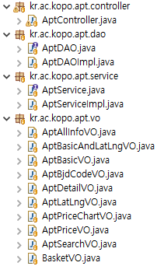
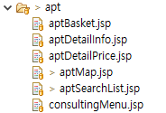
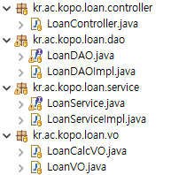

6
부가기능
대출 한도 조회 관련
ADMIN
BackEnd
FrontEnd

Slide 12
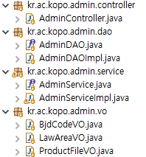
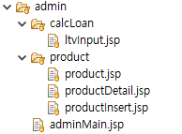
6
부가기능
Admin
아파트 관련
BackEnd
FrontEnd
BackEnd
FrontEnd

Slide 13
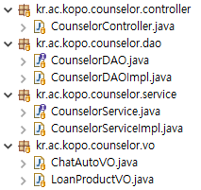
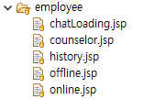
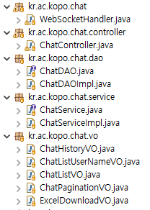

6
부가기능
Counselor
상담 관련
BackEnd
FrontEnd
BackEnd
FrontEnd

Slide 14


아파트 검색
My 하나방
온라인 상담
로그인
아파트
상세정보
아파트
실거래가
대출한도
조회
온라인
상담
로그인여부
NO
관리자?
YES
로그인여부
NO
NO
YES
실거래가 존재?
YES
상담사?
NO
NO
실시간 상담
대출 희망 금액 입력법
층수 계산
직접입력
온라인 상담
상담 history
자동문구
등록
LTV등록
대출상품
등록
자동문구
등록
일반 대화
대출 PDF 전송
상담 요약 전송

Slide 15
아파트 검색
My 하나방
온라인 상담
로그인
아파트
상세정보
아파트
실거래가
대출한도
조회
로그인여부
로그인여부
NO
YES
관리자?
YES
온라인
상담
NO
YES
실거래가 존재?
YES
상담사?
NO
NO
실시간 상담
대출 희망 금액 입력법
층수 계산
직접입력
온라인 상담
상담 history
자동문구
등록
LTV등록
대출상품
등록
자동문구
등록
일반 대화
대출 PDF 전송
상담 요약 전송

Slide 16
4
하나방의 강점
사업적인 강점
아파트의 정보를 보고, 그 아파트에 대한 대출한도 조회 가능
고객에게 맞는 아파트를 찾고, 그 아파트에 대한 주택 담보 대출상담 가능
상담한 내용 파일 다운로드 가능
기술적인 강점
DB구축 시, python과 오픈api를 연동하여 실제 데이터 추출
AJAX를 사용하여 사용자가 지도를 조회하거나, 페이지를 이동함에 있어서 끊기는 느낌이 없도록 개발
카카오로그인을 활용하여 손쉽게 접근 가능
Chart를 이용하여 실거래가 시각화
웹소켓을 활용하여 실시간 채팅 가능
상담사페이지에 Notification 기능을 넣어 상담사가 정보 찾기 용이하게 함
Map의 bounds(지도의 영역)을 이용해 데이터를 가져옴으로써 지연시간 최소화
상담 기록 조회 시, 페이징 처리를 하여 깔끔한 UI 제공
대출한도조회 시, 실거래가를 기반으로 금액을 자동 입력 하여 편리성 제공

